Slide 1
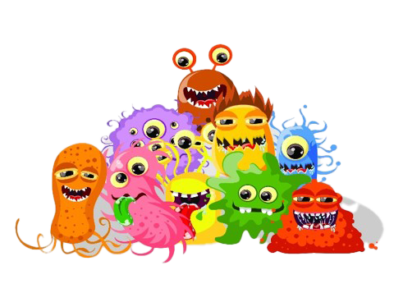
Изучение путей распространения микробов
Выполнил Бодров Илья
4 класса «В»

Slide 2
Актуальность проекта
В школе и дома нам постоянно говорят о необходимости мыть руки перед едой и, приходя с улицы. Ведь распространение микробов наиболее часто происходит через руки. Именно руки контактируют со слизистыми оболочками ротовой полости, носа и глаз, через которые в организм человека могут попасть возбудители опасных заболеваний. Не соблюдая правил личной гигиены, больной человек грязными руками переносит микробы на предметы обихода, затем происходит загрязнение рук здоровых людей.
Проблема правильного мытья рук приняла мировые масштабы и актуальна сейчас во всем мире. Из-за рисков заразится новым вирусом Covid-19, принявшие масштабы пандемии. Поэтому я решил провести собственное исследование.

Slide 3
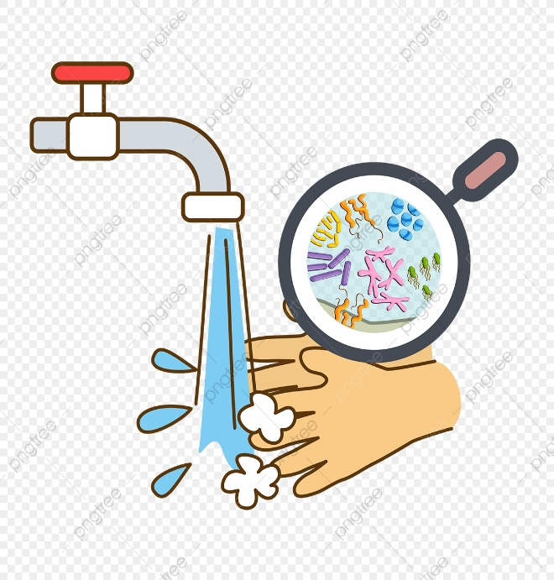
Описание исследования
Человек, постоянно находясь в окружении микробов, но мытье рук кажется абсолютным минимумом, который нужно сделать, чтобы замедлить распространение микробов. Однако эта процедура стала стандартной относительно недавно. В нашем проекте мы рассмотрим пути распространение микробов.

Slide 4
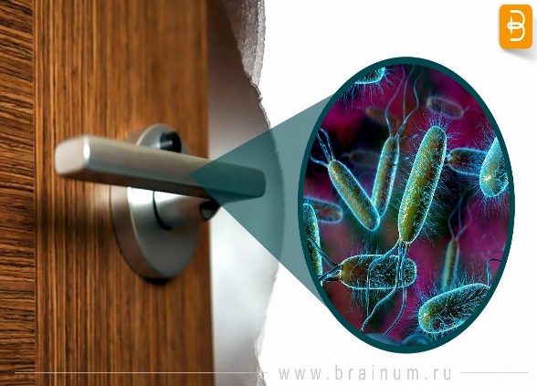
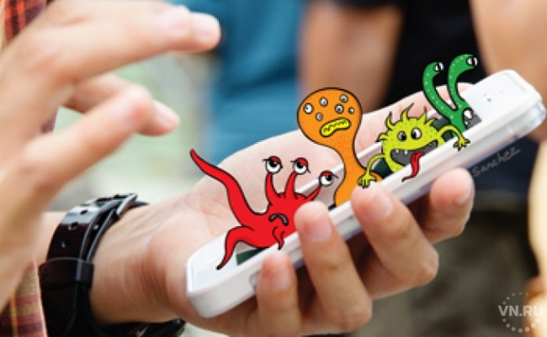
Проблема проекта
В настоящее время люди не обращают на то, что передача микроорганизмов осуществляется через предметы окружающие нас и не задумываются о необходимости мытья рук.

Slide 5
Задачи.
1. Найти, изучить доступную литературу, рассказывающую о микробах;
2. Проанализировать полученную информацию.
3. Определить проблему и описать проведенное исследование;
4. Провести опрос учащихся;
5. Определить пути передачи и распространения микроорганизмов.
6. Провести эксперимент
7. Узнать, как можно защититься от болезнетворных бактерий.
8. Выработать рекомендацию. (памятку)
На основании поставленных целей и задач мы определили гипотезу о возможных путях распространения микроорганизмов: передача микроорганизмов от человека к человеку может проходить через предметы окружающей среды.

Slide 6
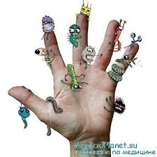
Цель проекта
Целью работы стало определения наличие микробов на объектах окружающих нас и определение путей их распространения.
Объектом исследования процесс передачи микроорганизмов и их распространение в окружающей среде.

Slide 7
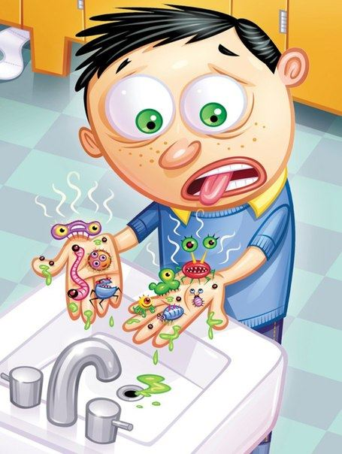
Предметом исследования
Является микробная загрязненность рук и предметов обихода. Исследование предметов окружающей среды на микробную загрязненность.
Микробы часто передаются через предметы общего пользования-телефоны, ручки дверей, мобильные телефоны, клавиатура компьютера, ручки крана и другие предметы.
Но самый большой центр транспортировки микробов –руки.

Slide 8
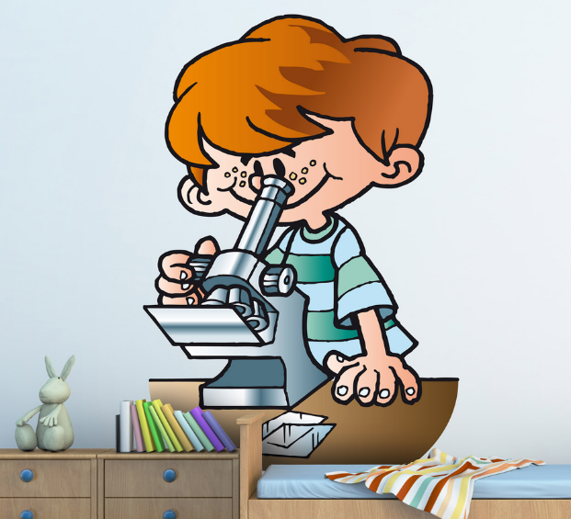
Методы, используемые в работе:
Опрос учащихся
Поисковый
Эксперимент

Slide 9
История вопроса
Первые жители Земли — микробы — появились 3,9 миллиарда лет назад. Со временем заселили любую пригодную для жизни нишу. Растения и животные не стали им конкурентами. Микробы изловчились создавать колонии внутри крупных организмов, процветая и размножаясь в этой богатой питательными веществами среде.
Болезни «грязных рук» являются одной из причин высокой детской смертности в Азии и Африке. Например, от диареи, по данным ВОЗ, ежедневно умирают 5 тысяч детей (90% составляют дети до 5 лет). Каждый год острые респираторные инфекции и кишечные заболевания уносят жизни миллионов детей до 5 лет. В том числе существует опасность заразиться covid 19, новый вирус, охвативший весь мир
Одна из причин резкого увеличения случаев заболевания кишечными инфекциями – это покупка продуктов на ярмарках. Заражение может произойти, когда продавец и покупатель обмениваются деньгами, которые считаются одним из самых зараженных патогенными микроорганизмами предметов.
Детский сад и школа – это источники повышенного риска для распространения заболеваний, которые часто связано с недостаточным соблюдением правил личной гигиены детьми. Больной ребенок, пришедший в детский сад или в школу, представляет опасность для всего коллектива. Инфекции могут передаваться через дверные ручки, предметы общего пользования, во время совместных игр. Некоторые вирусы и бактерии могут жить от 20 минут до нескольких суток на поверхностях различных предметов, а это увеличивает вероятность заражения детей.

Slide 12
Опрос учащихся.
Перед началом исследований предметов окружающей среды, я провел опрос методом анонимного анкетирования. Были заданы следующие вопросы:
1. Моете ли вы руки перед едой?
2. Как часто вы моете руки?
3. Пользуетесь ли вы антибактериальным мылом.

Slide 13
Экспериментальная часть
В нашем эксперименте по изучению микробной загрязненности мы использовали белый хлеб
Микробы часто передаются через предметы общего пользования-телефоны, ручки дверей, мобильные телефоны, клавиатура компьютера, ручки крана и другие предметы. Но самый большой центр транспортировки микробов –руки.
Мной был проведен эксперимент, с целью изучения механизмов распространения микробов. Для исследования поверхностей объектов окружающей был использован белый хлеб. Я брал разные предметы, а затем дотрагивался до хлеба. Так же был контрольный образец до которого дотрагивался после мытья рук антисептическим мылом
Результаты исследования показали, что на образцах, которые брали не мытыми руками выросли плесневые грибы. Использование мыла значительно снижает загрязненность рук. На образцах наблюдается незначительный рост тех же плесневых грибов, но в значительно меньшем количестве, практически глазу не видны.
В данной работе я не ставил перед собой цель идентифицировать микробные колонии и количественно определить степень микробной загрязненности рук и я считаю, что визуальной оценки результатов будет достаточно для понимания важности соблюдения правил личной гигиены.

Slide 14
ЗАКЛЮЧЕНИЕ
Проведенное мной исследование подтверждают гипотезу, что через грязные руки происходит распространение микробов и передача их от человека к человеку, были определены основные пути распространения микроорганизмов и составлена рекомендация по правильному мытью рук.
В процессе работы были освоены новые методы исследования
Полученные результаты позволяют нам сделать следующие выводы:
1. Микробная загрязненность рук зависит от качества гигиенической обработки: мытье рук с мылом и обработка антисептиком значительно снижает их микробное загрязнение.
2. Изучение отношения людей к проблеме гигиенического мытья рук установило, что, если многие люди пренебрегают мытьем рук перед приемом пищи и после посещения туалета.
Я считаю, что постоянное привлечение нашего внимания к данной проблеме будет способствовать формированию здоровых привычек и культуры гигиены. Результаты моего исследования, презентация о проведенной работе и видео-памятка о том, как правильно мыть руки, могут быть использованы для проведения классных часов, различных просветительских мероприятий для учащихся, учителей и родителей, чтобы привлечь внимание к данной проблеме и показать, как простое мытье рук водой с мылом, а также обработка рук антисептическим раствором помогает эффективно бороться с микробами, вызывающими опасные заболевания.

